Slide 1
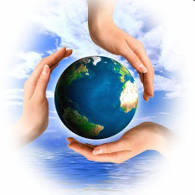
Воздействие человека на природу
Подготовила
Самойлова Виктория
ученица 7-Б класса
МБОУ «Повалихинская сош»
Учитель: Шипилова Т.Д.

Slide 2
план
Загрязнение воды и почвы
Самое громкое слово
Загрязнение атмосферы
Бесценный дар или неисчерпаемая кладовая

Slide 3
Самое громкое слово
Знаешь ли ты как складываются отношения человека с окружающей средой?
Именно человек начинает оказывать решающее влияние на судьбу многих живых существ Земли.
Добывание огня, возникновение земледелия, скотоводства и т.д. – развитие производящего хозяйства, а также способность к творчеству, и благодаря этому человек будет создавать то, чего еще нет в природе – «вторую природу»: машины, заводы и т.д.

Slide 4
Бесценный дар или неисчерпаемая кладовая?
Экология - наука об отношениях в природе растительных и животных организмов между собой и со средой.
Экологический кризис связан с неразумным отношением человека к природе, её загрязнением и уничтожением.
Экология социальная - область науки, изучающая отношения между человеческим обществом и окружающей средой.

Slide 5
Ученые-экологи считают, что человек, увлеченный бурной хозяйственной деятельностью, не заметил, как стал разрушать и губить природу .
Великие научные и технические открытия вскружили ему голову. С жадностью завоевателя набросился человек на природные богатства, которые представлялись ему неисчерпаемыми: безжалостно вырубал и сегодня продолжает вырубать леса, использовать любое количество пресной
воды и т.д.
Например из всего добываемого сырья в конечный продукт перерабатывается только
1-2 % первоначальной массы, остальные
98-99 % идут в отходы.

Slide 6
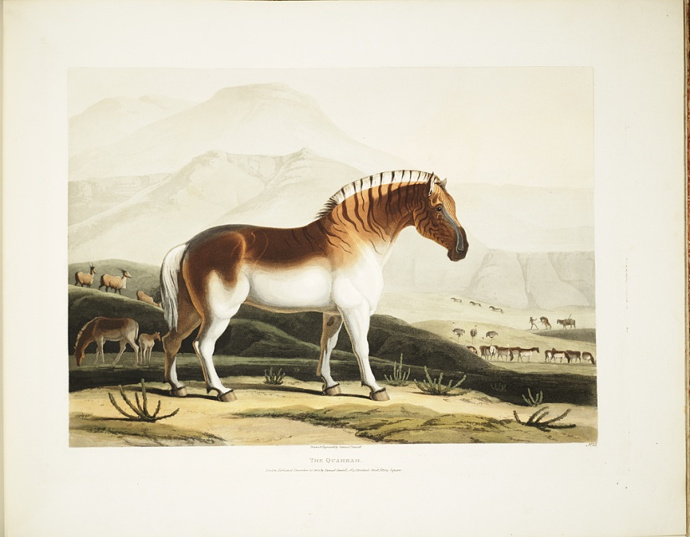
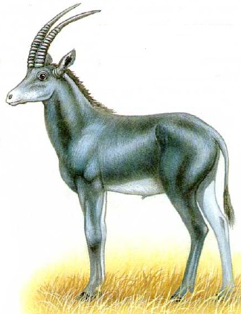
А что человек сотворил с животным миром ?!
Человек истребил многих замечательных животных из-за мяса, жира и кожи .
Исчезли такие животные, как зебры квагги , голубые лошадиные антилопы и т.д.
Так появилась «Черная книга» - в ней перечислены животные, которых мы никогда больше не увидим.

Slide 7
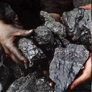
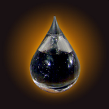
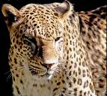
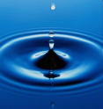
Великое экологическое правило гласит:
нельзя требовать у природы больше,
чем она способна дать.
Природные ресурсы
исчерпаемые неисчерпаемые
Это богатства недр нашей планеты – уголь, металлические руды, нефть, газ и т.д
Это богатства вод – климатические ресурсы , космические ресурсы

Slide 8
Загрязнение атмосферы
Можно ли сказать: грязный воздух, грязная вода, грязный лес?
К сожалению, можно. Точнее, так : загрязненный воздух, загрязненная вода. В наше время загрязнение биосферы стало страшной экологической проблемой . Существует две причины загрязнение атмосферы:
Естественное загрязнение
Деятельность человека

Slide 9
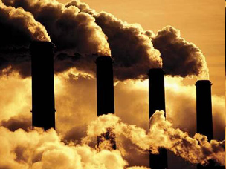
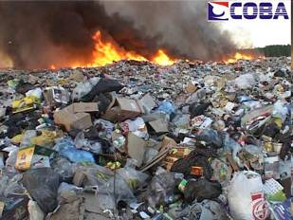
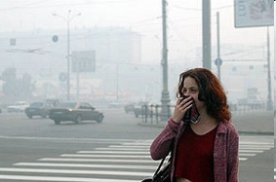
В результате промышленного загрязнения воздуха над всеми большими городами мира нередко нависает ядовитый туман – смог . Он очень опасен . Были случаи, когда из-за длительного смога резко возрастала смертность людей.

Slide 10
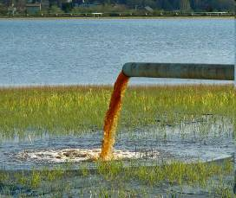
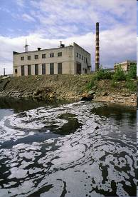
Загрязнение воды и почвы
Страдает воздух, значит, страдает и вода, и земля – вся биосфера.
На Землю не только могут обрушиваться атмосферные загрязнения, но и отходы промышленности, а еще есть бытовые отходы.
Загрязнение вызывает всемирное ухудшение всей биосферы.

Slide 11
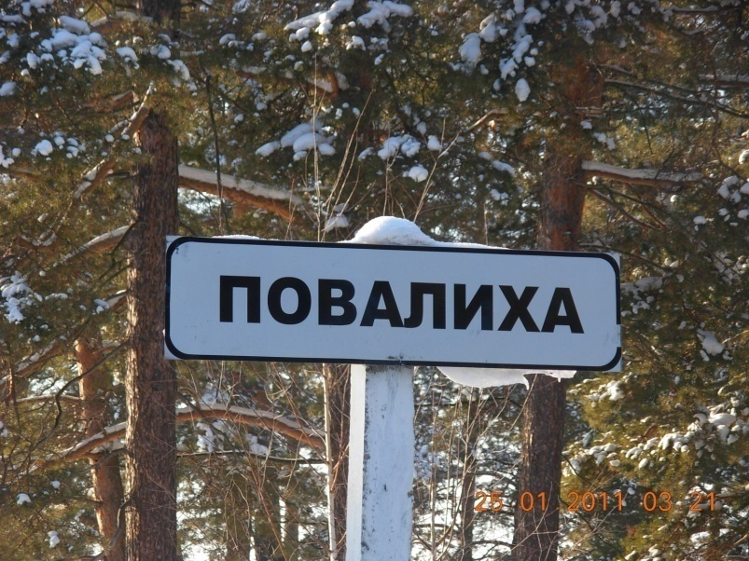
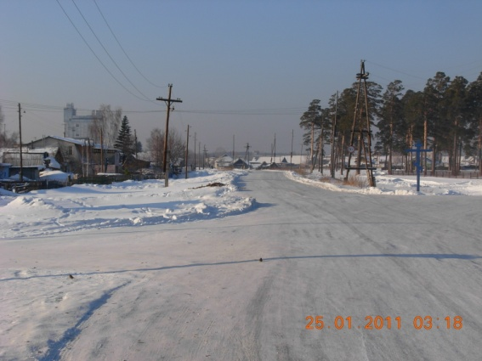
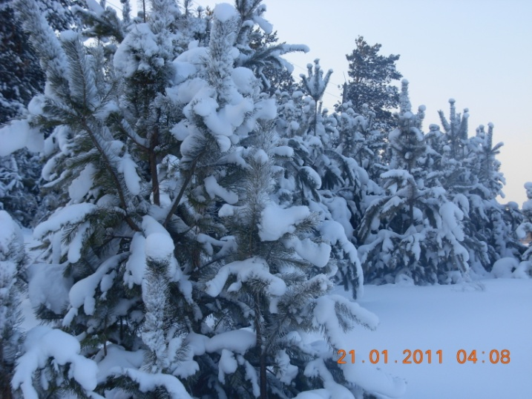
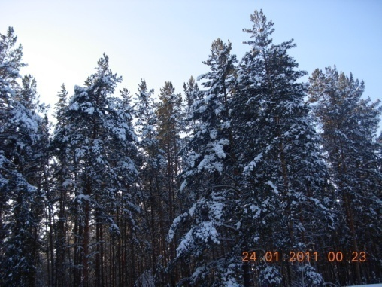
А сейчас предлагаю посмотреть на природу моей малой Родины

Slide 12
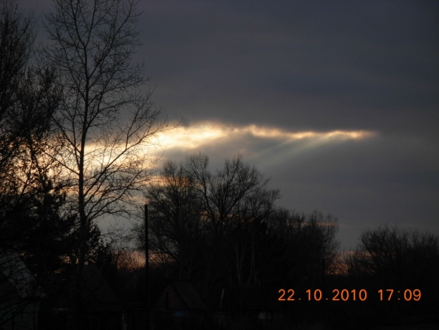
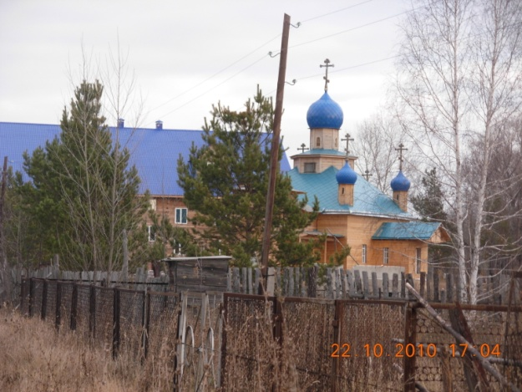
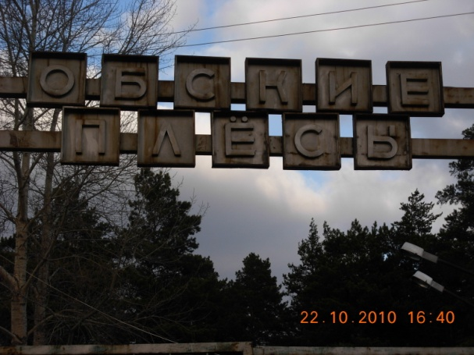

Slide 13
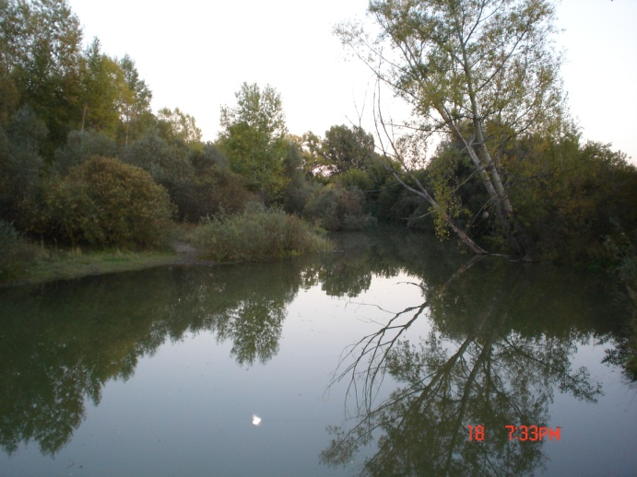
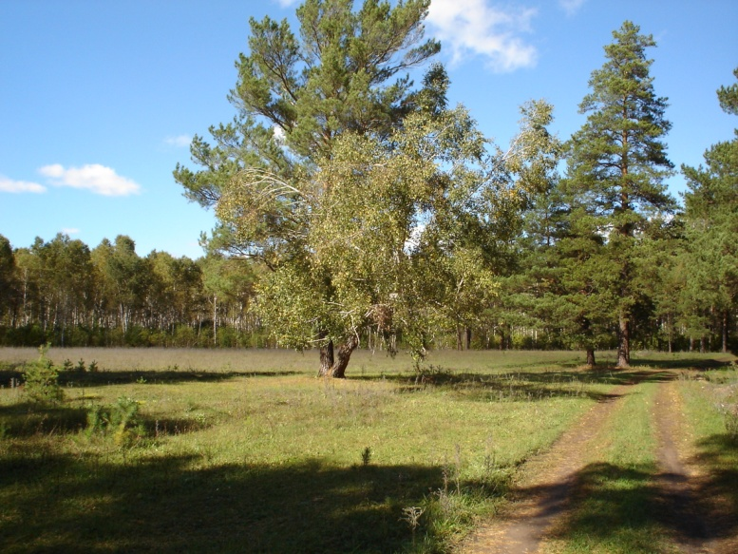
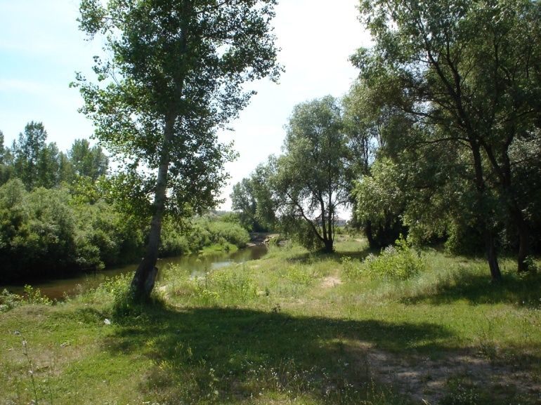
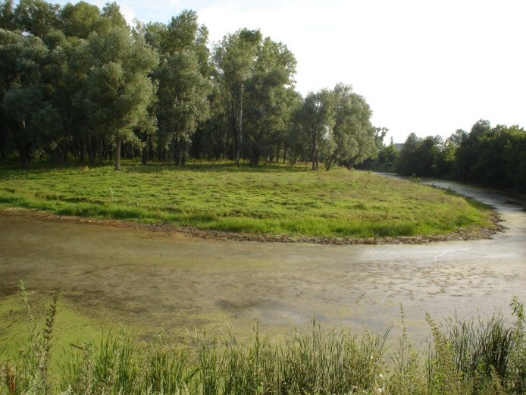

Slide 14
О чем должен помнить каждый из нас:
Охрана природы – важнейшая задача, которая стоит не только перед Российским государством, но и перед каждым его гражданином.
Земля и другие ресурсы используются и охраняются как основа жизни и деятельности народов России.
Охраной природы занимается государство, которое издаёт законы, устанавливающие правила использования и сбережения природы, и называет тех, кто своими действиями наносит ей ущерб.
В охране природы участвуют добровольные общественные организации и граждане, которые заботятся о своей стране, о своем будущем. Охраняя природу, они охраняют Родину.
Каждый гражданин обязан сохранять природу и окружающую среду, бережно относиться к природным богатствам.
Охрана природы, окружающей среды требует объединения усилий всех стран. Россия участвует в международном сотрудничестве по охране природы

Slide 15
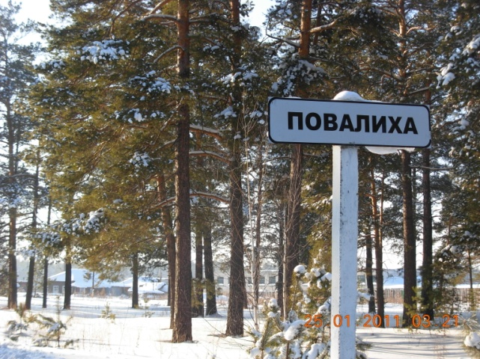
СПАСИБО ЗА ВНИМАНИЕ!

